Slide 1
COMUNICAZIONE ONLINE, RETI E VIRTUALITA’
MATTEO CRISTANI

Slide 2
INDICE
CICLO DELLE LEZIONI
LEZ. 1 INTRODUZIONE AL CORSO | LEZ. 2 LA RETE INTERNET | LEZ. 3 IL WEB | LEZ. 4 LA POSTA ELETTRONICA | LEZ. 5 LE RETI P2P | LEZ. 6 CLASSI DI APPLICAZIONI WEB
LEZ. 7 PORTALI E MOTORI DI RICERCA | LEZ. 8 I SOCIAL NETWORKS | LEZ. 9 CONCETTO DI IPERTESTO | LEZ. 10 PROGETTO DI IPERTESTI | LEZ. 11 IL LINGUAGGIO HTML | LEZ. 12 ESERCITAZIONE SU HTML
LEZ. 13 LABORATORIO DI SVILUPPO DI PAGINE WEB | LEZ. 14 LABORATORIO DI SVILUPPO DI PAGINE WEB | LEZ. 15 WEB 2.0 | LEZ. 16 LABORATORIO DI SVILUPPO WEB 2.0 | LEZ. 17 LABORATORIO DI SVILUPPO WEB 2.0 | LEZ. 18 SOMMARIO DEL CORSO

Slide 3
AGENDA
RETI DI CALCOLATORI
STORIA DI INTERNET
ARCHITETTURA DELLA RETE
PROTOCOLLI BASE
GERARCHIA DEI PROTOCOLLI
IL PROTOCOLLO TCP/IP

Slide 4
RETI DI CALCOLATORI
Che cos’è una rete di calcolatori
Punta di vista fisico:
Una rete di calcolatori è un insieme di dispositivi digitali collegati mediante un mezzo di comunicazione fisico;
Se la rete è connessa mediante cavi si dice cablata;
Se invece è connessa mediante mezzi radio allora si dice wireless;
Punto di vista logico:
sistema distribuito di dati, risorse di elaborazione ed utenti.

Slide 5
Organizzazione delle reti

Slide 6
STORIA DI INTERNET
Principali tappe dello sviluppo di internet
Fase 1960-1972 PRIMORDI
Fase 1972-1983 EVOLUZIONE INIZIALE
Fase 1983-1990 SVILUPPO
Fase 1990- SECONDA EVOLUZIONE

Slide 7
STORIA DI INTERNET - PRIMORDI
1960 Avvio delle ricerche di ARPA, progetto del Ministero della Difesa degli Stati Uniti
1967 Prima conferenza internazionale sulla rete ARPANET
1969 Collegamento dei primi computer tra 4 università americane
1971 La rete ARPANET connette tra loro 23 computer
1972 Nascita dell'InterNetworking Working Group, organismo incaricato della gestione di Internet.

Slide 8
STORIA DI INTERNET – EVOLUZIONE
1972 Ray Tomlinson propone l'utilizzo del segno @ per separare il nome utente da quello della macchina.
1973 La Gran Bretagna e la Norvegia si uniscono alla rete con un computer ciascuna.
1979 Creazione dei primi Newsgroup (forum di discussione) da parte di studenti americani
1981 Nasce in Francia la rete Minitel. In breve tempo diventa la più grande rete di computer al di fuori degli USA
1982 Definizione del protocollo TCP/IP e della parola "Internet"
1983 Appaiono i primi server dei nomi dei siti

Slide 9
STORIA DI INTERNET - SVILUPPO
1984 La rete conta ormai mille computer collegati
1985 Sono assegnati i domini nazionali: .it per l'Italia, .de per la Germania, .fr per la Francia, ecc.
1986 Viene lanciato LISTSERV, il primo software per la gestione di una mailing list.
1986 In aprile, da Pisa, sede del Centro Nazionale Universitario di Calcolo Elettronico (Cnuce) viene realizzata la prima connessione Internet dall'Italia con gli Stati Uniti.
1987 Sono connessi 10 000 computer
1987 Il 23 dicembre viene registrato “cnr.it”, il primo dominio con la denominazione geografica dell'Italia. È il sito del Consiglio Nazionale delle Ricerche.
1989 Sono connessi 100mila computer

Slide 10
STORIA DI INTERNET – SECONDA EVOLUZIONE
1990 Scomparsa di ARPANET; apparizione del linguaggio HTML
1991 Il CERN (Centro Europeo di Ricerca Nucleare) annuncia la nascita del World Wide Web
1992 Un milione di computer sono connessi alla rete
1993 Apparizione del primo browser pensato per il web, Mosaic
1996 Sono connessi 10 milioni di computer
1999 Gli utenti di Internet sono 200 milioni in tutto il mondo
2008 Gli utenti di Internet sono circa 600 milioni in tutto il mondo
2009 Gli utenti di Internet sono circa 1 miliardo in tutto il mondo

Slide 11
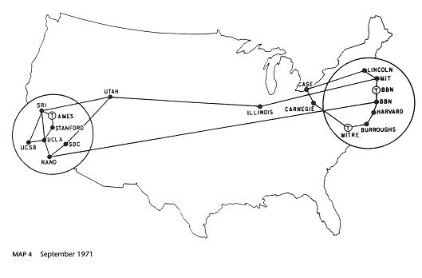
LA RETE ARPANET (1971)

Slide 12
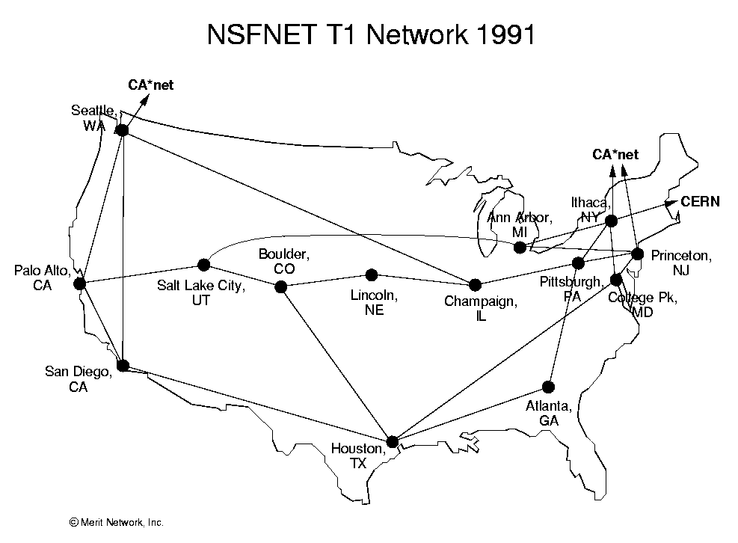
RETE NSFNET (1991)

Slide 13
ARCHITETTURA DELLA RETE

Slide 14
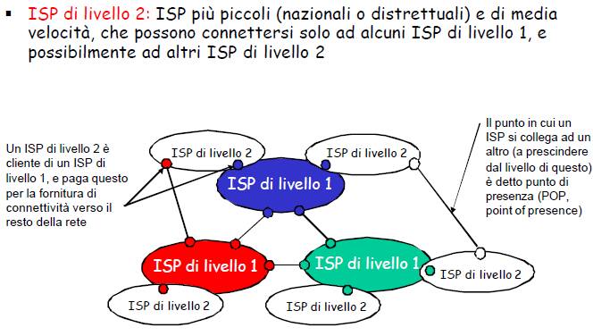
ARCHITETTURA DELLA RETE - CONTINUA

Slide 15
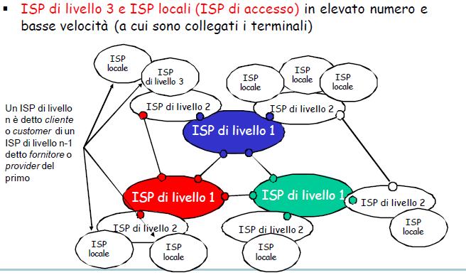
ARCHITETTURA DELLA RETE - CONTINUA

Slide 16
ARCHITETTURA DELLA RETE - CONTINUA

Slide 17
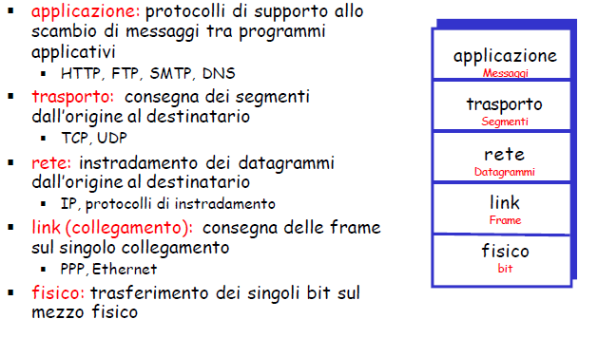
PROTOCOLLI BASE

Slide 18
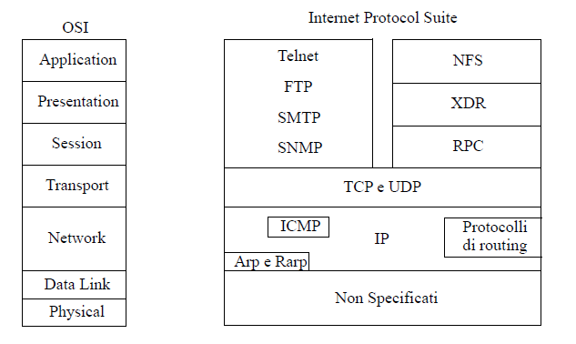
GERARCHIA DEI PROTOCOLLI

Slide 19
IL PROTOCOLLO TCP/IP
COME FUNZIONA TCP/IP
COME FUNZIONA LA COMMUTAZIONE A PACCHETTO

Slide 20
COME FUNZIONA TCP/IP (1)
Il protocollo TCP/IP è un protocollo basato sul paradigma Client-Server del tipo Peer-to-Peer : un sistema che implementa il protocollo TCP/IP può funzionare da Client e da Server indifferentemente e cambiare addirittura identità in fase di elaborazione.
Il protocollo TCP/IP è un protocollo full duplex a commutazione di pacchetto: non esiste un’autorità centralizzata nella rete, ma un qualunque nodo è logicamente collegato ad un qualunque altro nodo e ciascun nodo può creare, elaborare e trasmettere informazioni. Tutti i nodi si trovano quindi allo stesso livello gerarchico.

Slide 21
COMMUTAZIONE DI PACCHETTO
Un pacchetto è uno stream di dati organizzato in due sezioni:
header - contiene metadati
Body - contiene dati
Metadati
indirizzo del destinatario
Numero del pacchetto

Slide 22
COMMUTAZIONE DI PACCHETTO
In una rete un pacchetto fluisce, e quando raggiunge un commutatore di pacchetto,esso decide quale è il percorso migliore che il pacchetto può prendere per raggiungere la sua destinazione usando:
tabelle di routing
metrica assegnata ai percorsi possibili

Slide 23
TABELLE DI ROUTING

Slide 24
RITARDI DI PACCHETTO
I pacchetti subiscono un ritardo:
Le componenti del ritardo sono:
ritardo di elaborazione - il tempo necessario a ciascun commutatore per processare il pacchetto
ritardo di trasmissione - il tempo necessario per trasmettere il pacchetto
ritardo di coda (queuing delay), dovuto al fatto che i pacchetti in uscita o in entrata non sempre vengono trasmessi/ricevuti immediatamente.
ritardo di propagazione - il tempo necessario al segnale fisico per propagarsi lungo una linea di trasmissione

Slide 25
PERDITE DI PACCHETTO
Una rete a pacchetto non può generalmente garantire che tutti i pacchetti inviati arrivino a destinazione.
La perdita di pacchetti può avvenire in diverse occasioni:
quanto viene ricevuto con un errore e quindi scartato,
per condizioni di congestione, quando il buffer di un commutatore, nelle porte di ingresso o in quelle di uscita, risulta saturo e quindi si trova costretto a scartare pacchetti (buffer overflow).
TCP è in grado di rilevare la perdita di pacchetti e richiederne la trasmissione

Slide 26
RIFERIMENTI
FLUENCY (Conoscere e usare l’informatica)
CAPITOLO 2: pagg. 35-47
MAPPA CONCETTUALE A PAGINA 55
SVOLGERE GLI ESERCIZI A PAGINA
53 1-7
54 1-6 (COMPLETA LA FRASE)
54 1-9 (ESERCIZI)

